Slide 1

РОДИТЕЛЬСКОЕ СОБРАНИЕ
«Проведение ГИА-9 в 2025 году»

Slide 2
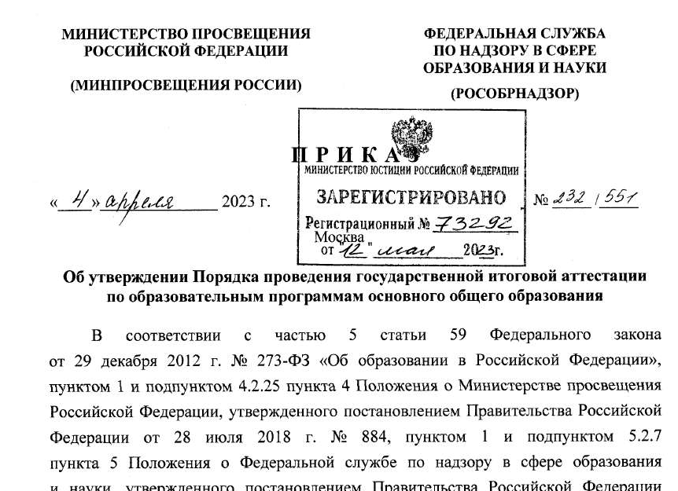

Slide 3

Государственная итоговая аттестация обучающихся 9-х классов является обязательной и проводится по завершении освоения ими основных образовательных программам основного общего образования.
Допуск к ГИА-9
К ГИА-9 допускаются обучающиеся, не имеющие задолженности и в полном объеме выполнившие учебный план или индивидуальный учебный план (имеющие годовые отметки по всем предметам учебного плана за 9 класс не ниже удовлетворительных) и имеющие «зачет» за итоговое собеседование по русскому языку.

Slide 4
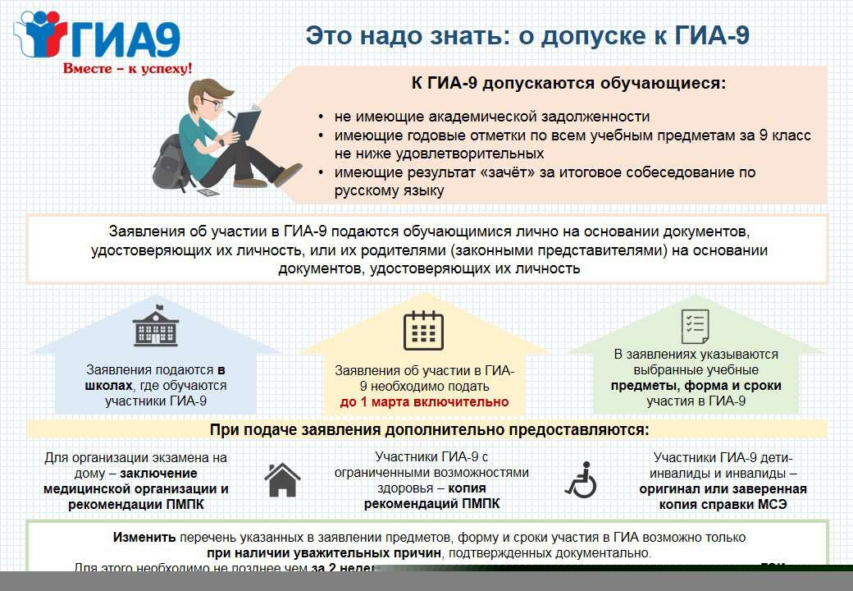

Slide 5
ГИА – 9 в 2025 году
В 2025 году количество сдаваемых экзаменов 4 - два обязательных (русский язык, математика) + 2 по выбору!
ЭКЗАМЕНЫ ВЛИЯЮТ
НА ПОЛУЧЕНИЕ АТТЕСТАТА И ОТМЕТКИ В АТТЕСТАТЕ!

Slide 6

Предметы ОГЭ
Русский язык
Математика
Физика
Химия
Биология
География
История
Информатика
Английский язык
Литература
Обществознание

Slide 7
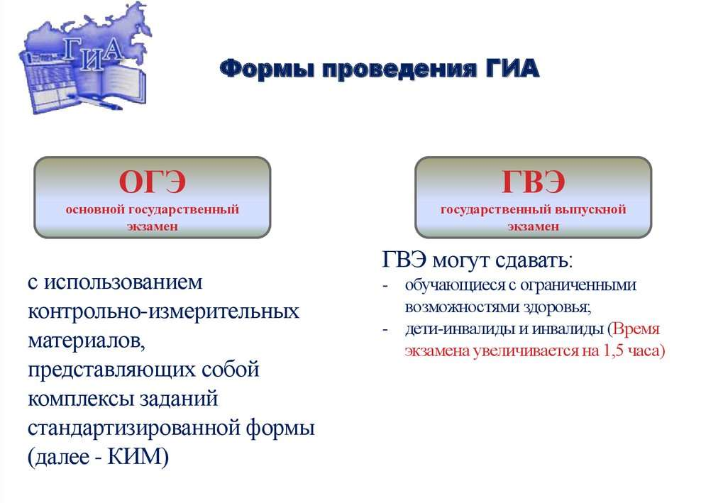

Slide 8

ППЭ оборудуются

Slide 9

2024/25
Участники ГИА вправе изменить перечень указанных в заявлении экзаменов, поданных до 1 марта включительно, а также форму и сроки участия в ГИАтолько при наличии у них уважительных причин, подтвержденных документально.
Указанные заявления подаются не позднее чем за 2 недели до начала соответствующего экзамена
Notes:
9

Slide 10
Notes:
10

Slide 11
Notes:
11

Slide 12
Основной период
21 мая (среда) — иностранные языки (английский, испанский, немецкий, французский);
22 мая (четверг) — иностранные языки (английский, испанский, немецкий, французский);
26 мая (понедельник) — биология, информатика, обществознание, химия;
29 мая (четверг) — география, история, физика, химия;
3 июня (вторник) — математика;
6 июня (пятница) — география, информатика, обществознание;
9 июня (понедельник) — русский язык;
16 июня (понедельник) — биология, информатика, литература, физика.
Notes:
12

Slide 13
Резервные дни
26 июня (четверг) — русский язык;
27 июня (пятница) — по всем учебным предметам (кроме русского языка и математики);
28 июня (суббота) — по всем учебным предметам (кроме русского языка и математики);
30 июня (понедельник) — математика;
1 июля (вторник) — по всем учебным предметам;
2 июля (среда) — по всем учебным предметам;
Notes:
13

Slide 14
2024/25
ГИА по всем учебным предметам начинается в 10.00 по местному времени. В день проведения экзамена участник ГИА должен прибыть в ППЭ в сопровождении лица от ОО. Вход в ППЭ начинается с 9.00.
Notes:
14

Slide 15
2024/25
Результаты ГИА признаются удовлетворительными, а участник ГИА признается успешно прошедшим ГИА в случае, если участник ГИА по сдаваемому предмету набрал минимальное количество баллов.
Notes:
15

Slide 16
2024/25
Допуск участников ГИА в ППЭ осуществляется при наличии у них документов, удостоверяющих их личность.
Notes:
16

Slide 17
2024/25
Если участник ГИА опоздал на экзамен, он допускается, при этом время окончания экзамена для таких участников не продлевается.
Допуск опоздавших участников в аудиторию во время прослушивания в ней аудиозаписи не осуществляется.
Повторный общий инструктаж не проводится.
Notes:
17

Slide 18


ВО ВРЕМЯ ЭКЗАМЕНОВ ЗАПРЕЩАЮТСЯ:
Разговоры
Вставания с мест
Пересаживания
Обмен любыми материалами и предметами
Пользование мобильными телефонами и иными средствами связи, любыми электронно-вычислительными устройствами
Пользование справочными материалами кроме тех, которые указаны Рособрнадзором.
Хождение по ППЭ во время экзамена без сопровождения

Slide 19


Slide 20
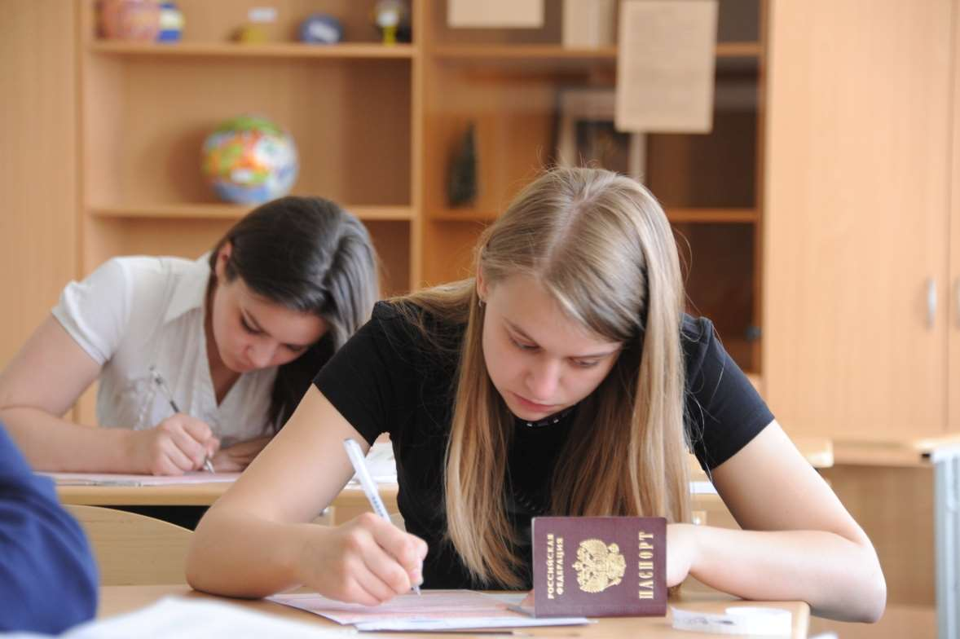
Что можно взять с собой на экзамен
Выпускникам необходимо иметь на экзамене паспорт (без обложки), 2 черные гелевые ручки, бутылочку питьевой воды

Slide 21
2024-2025
Участники ГИА занимают рабочие места в аудитории в соответствии со списками распределения.

Slide 22

запрещается
Участникам ГИА запрещается выходить из аудитории без разрешения организатора.
При выходе из аудитории во время экзамена, участник ГИА должен оставить экзаменационные материалы, черновики и письменные принадлежности на рабочем столе.

Slide 23
УДАЛЕНИЕ С ЭКЗАМЕНА
При нарушении правил и отказе в их соблюдении организаторы совместно с уполномоченным представителем ГЭК вправе удалить участника ГИА-9 с экзамена с внесением записи в протокол проведения экзамена в аудитории с указанием причины удаления. На бланках и в пропуске проставляется метка о факте удаления с экзамена.

Slide 24
2024-2025
Экзаменационная работа выполняется гелевой, капиллярной ручкой с чернилами черного цвета.
Экзаменационные работы, выполненные другими письменными принадлежностями , не обрабатываются и не проверяются.

Slide 25
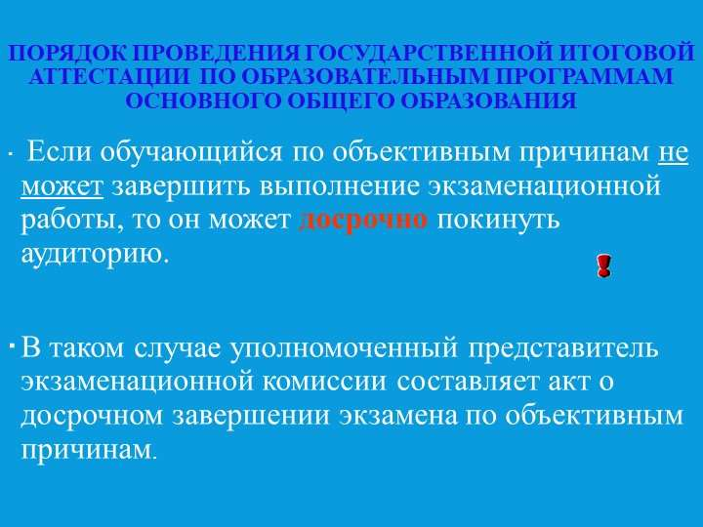

Slide 26
НЕУДОВЛЕТВОРИТЕЛЬНЫЙ РЕЗУЛЬТАТ
Если выпускник текущего года получает результат ниже минимального количества баллов по двум из обязательных предметов (русский язык, математика или экзамен по выбору), то он может пересдать эти экзамены в этом же году. Сделать это можно в резервные дни основного периода в текущем году, которые устанавливаются приказом Министерства образования и науки Российской Федерации.

Slide 27
НЕУДОВЛЕТВОРИТЕЛЬНЫЙ РЕЗУЛЬТАТ
Если выпускник текущего года получает результаты, ниже минимального количества баллов по трем предметам ОГЭ или двум предметам ГВЭ, он сможет пересдать ОГЭ в сентябре 2025 г. (дополнительный период ГИА-9)

Slide 28
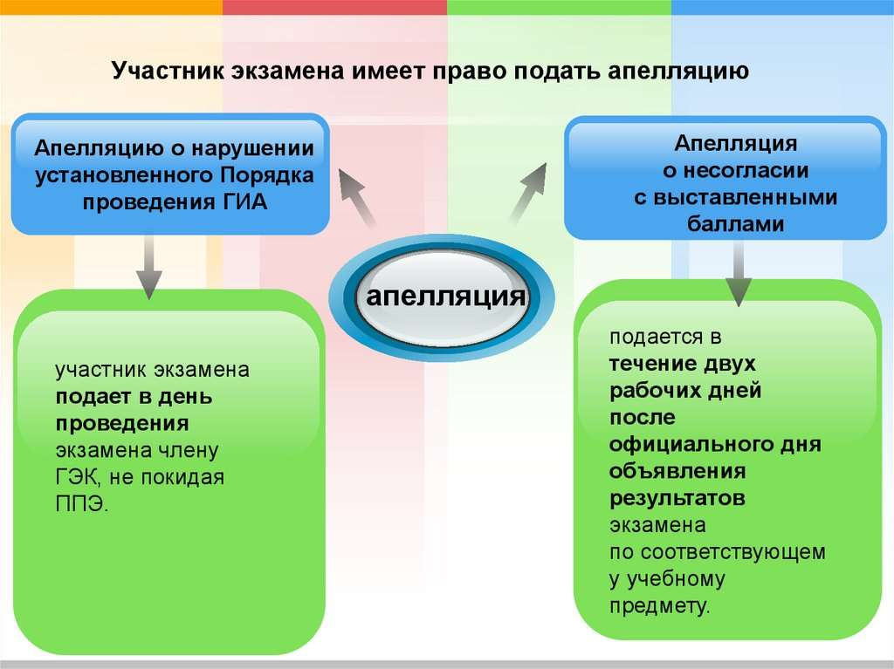

Slide 29
Результаты рассмотрения апелляции
По результатам рассмотрения апелляции количество выставленных баллов может быть изменено как в сторону увеличения, так и в сторону уменьшения.
Черновики, использованные на экзамене, в качестве материалов апелляции не рассматриваются.

Slide 30
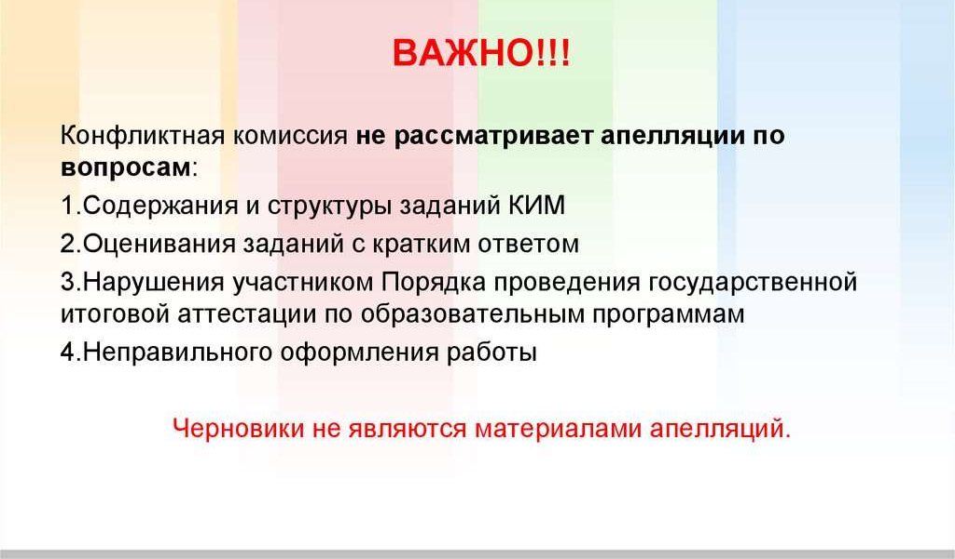

Slide 31
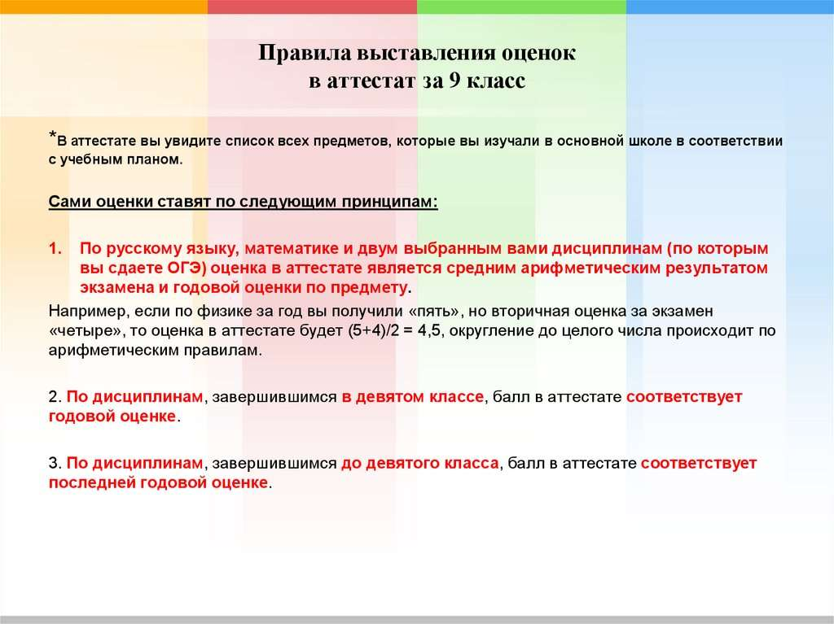

Slide 32
ПОДГОТОВКА К ОГЭ
Всем учащимся, выпускникам 2025 года доступны экзаменационные задания по ОГЭ для скачивания или для работы онлайн.
Публикация открытого банка заданий ОГЭ на сайте Федерального института педагогических измерений www.fipi.ru.
В нем представлены все типы экзаменационных заданий по всем предметам ОГЭ. Для удобства работы задания в открытом банке собраны по тематическим разделам — предметам.

Slide 33
РОСОБРНАДЗОР ПРЕДУПРЕЖДАЕТ
Участников ГИА - выпускников 9 классов, их родителей, учителей, что появившиеся в Интернете предложения купить доступ к «настоящим заданиям» до экзаменов – не более чем ежегодная рекламная акция недобросовестных сайтов-мошенников, которые пытаются воспользоваться слабой информированностью и невнимательностью некоторых Интернет-пользователей.
Материалы открытого банка заданий ОГЭ находятся в свободном бесплатном доступе.

Slide 34
Информационная поддержка участников ГИА-9
https://edu.gov.ru/ – официальный сайт Министерства просвещения Российской Федерации;
http://obrnadzor.gov.ru/ru/ – официальный сайт Федеральной службы по надзору в сфере образования и науки (Рособрнадзор);
http://www.gia.edu.ru/ru/gia.edu.ru/ru/ – официальный информационный портал ЕГЭ;
http://fipi.ru/ – официальный сайт ФГБНУ «Федеральный институт педагогических измерений» (ФГБНУ «ФИПИ»)

Slide 35
Профильное обучение в 10 классе
Инженерный (Математика/ физика) | Технологический (математика /информатика) | Естественно-научный (биология /химия) | Гуманитарный (английский/ история) | Социально-экономический (математика/ обществознание) | Универсальный (математика/английский)

